Slide 1
소프트웨어프로젝트 3주차 주간보고서
컴퓨터SW 18017103 황제현

Slide 2
이번주차 진행내용
1. 프로그램 변경사항
2. 암호화 프로그램 완성
3. 복호화 프로그램의 초기버전
4. 정리

Slide 3
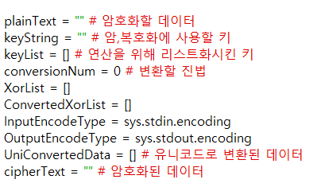

1. 프로그램 변경사항
연산과정에서 숫자가 너무 커져서 인코딩이 되지 않는 문제가 발생하였다.
키 데이터를 알파벳 소문자의 나열로 수정하였다.
평문과 키 데이터를 먼저 XOR연산한 뒤 특정 진법으로 변환하는 방식으로 암호화 방식을 소폭 수정하였다.
이에 따라 사용할 변수가 수정되었다.
그림 1) 변수 목록(암호화 프로그램)
그림 2) 키 생성 코드

Slide 4
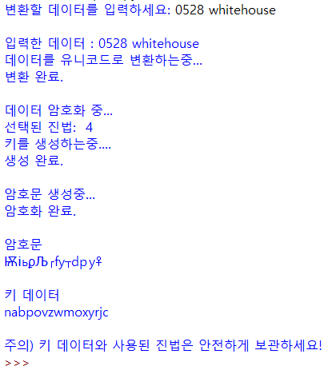
2. 암호화 프로그램 완성
암호화 프로그램의 완성 단계
출력 내용을 간결하게 수정하였다.
진행상황을 한눈에 파악하고, 문제가 생긴 부분을 빠르게 찾을 수 있도록 진행과정이 단계별로 출력된다.
일부 특수문자가 제대로 출력되지 않는 현상이 있어 해결책을 찾는 중이다.
그림 3) 암호화 프로그램 실행화면

Slide 5
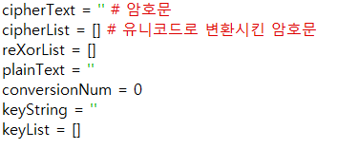
3. 복호화 프로그램의 초기버전
복호화 프로그램의 초안
암호화 과정의 작업을 반대로 수행한다.
필요한 변수를 정의하고, 프로그램 전반에 테스트 코드를 넣어 동작과정을 모니터링하였다.
그림 4) 변수 목록(복호화 프로그램)

Slide 6
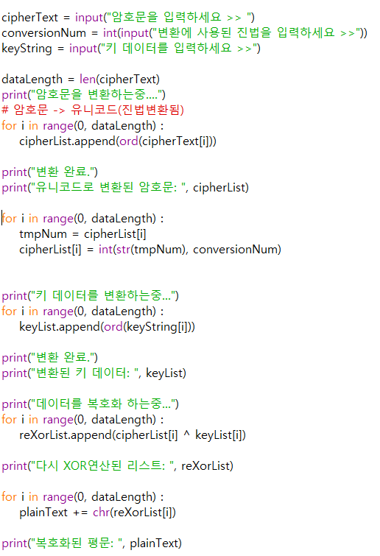
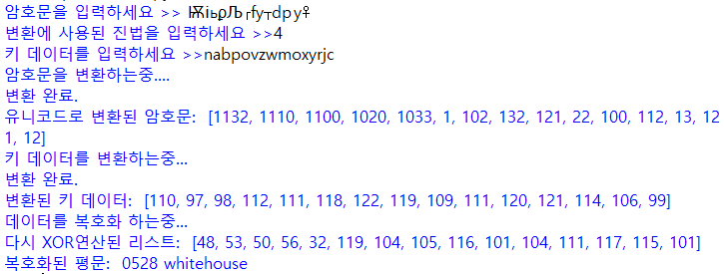
3. 복호화 프로그램의 초기버전
그림 6) 복호화 프로그램 실행화면
그림 5) 복호화 프로그램 초안

Slide 7
4. 정리
암호화 프로그램의 작동방식을 일부 수정하고, 인터페이스를 간결하게 개선하였다.
암호화 프로그램이 완성 단계에 돌입했으나, 출력 과정에서 일부 문제가 발생하여 해결할 예정이고, 프로그램 구조도 점차 개선해 나갈 예정이다.
복호화 프로그램의 초안을 작성하여 테스트하였다.
이번 주차까지 진행된 파이썬 코드를 첨부하였다.

